Slide 1
ordenamiento merge sort

Slide 2
¿CÓMO FUNCIONA EL MERGE SORT?
El algoritmo de ordenamiento por mezcla (merge sort en inglés) es un algoritmo de ordenamiento externo estable basado en la técnica divide y vencerás. La idea de los algoritmos de ordenación por mezcla es dividir la matriz por la mitad una y otra vez hasta que cada pieza tenga solo un elemento de longitud.
El algoritmo merge sort consiste en dividir la lista a ordenar hasta que tenga 1 ó 0 elementos y luego combinar la lista de forma ordenada. De esta manera se logra un tiempo proporcional a N * log2(N) .
Unir dos ramas lo conocemos como Merge.

Slide 3
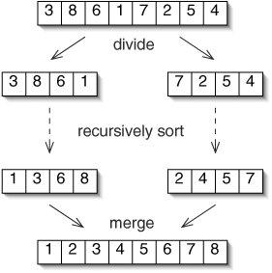
Proceso: divide y vencerás
DIVIDE
CONQUISTA
COMBINA

Slide 4
